Slide 1
Герой Великой Отечественной войны
Презентацию подготовил
Учитель начальных классов
ГБОУ СОШ №270
Гандзюк Татьяна Викторовна

Slide 2
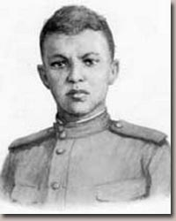
Матросов Александр Матвеевич
Родился 5 февраля 1924 года в городе Екатеринославе (ныне Днепропетровск). Русский. Член ВЛКСМ. Рано лишился родителей. 5 лет воспитывался в Ивановском режимном детском доме (Ульяновская область). В 1939 году был направлен на вагоноремонтный завод в городе Куйбышеве (ныне Самара), но вскоре оттуда сбежал. Приговором народного суда 3-го участка Фрунзенского района города Саратова от 8 октября 1940 года Александр Матросов осуждён по статье 192 УК РСФСР к двум годам лишения свободы за нарушение паспортного режима (Судебная коллегия по уголовным делам Верховного Суда РСФСР 5 мая 1967 года этот приговор отменила). Отбывал срок в Уфимской детской трудовой колонии. С началом Великой Отечественной войны неоднократно обращался с письменными просьбами отправить его на фронт...

Slide 3
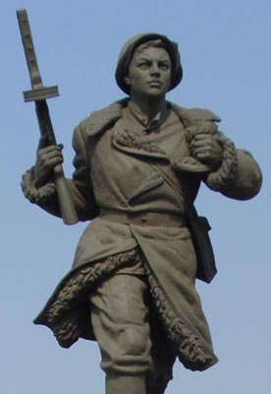
После начала Великой Отечественной войны Матросов неоднократно обращался с письменными просьбами направить его на фронт. В сентябре 1942 года был призван в армию и начал учёбу в Краснохолмском пехотном училище (под Оренбургом), но уже в январе 1943 года вместе с курсантами училища добровольцем в составе маршевой роты отправился на Калининский фронт. С 25 февраля 1943 года на фронте, служил в составе 2-го отдельного стрелкового батальона 91-й отдельной Сибирской добровольческой бригады имени И. В. Сталина (позже 254-й гвардейский стрелковый полк 56-й гвардейской стрелковой дивизии, Калининский фронт).

Slide 5
Ворошилов Климент Ефремович 04.02.1881 - 02.12.1969 Дважды Герой Советского Союза Ранние годы….
Климент Ворошилов родился 4 февраля 1881 года в селе Верхнее Бахмутского уезда Екатеринославской губернии, Российская империя (ныне город Лисичанск Луганской области, Украина), в семье рабочего-железнодорожника Ворошилова Ефрема Андреевича (1844—1907) и подёнщицы Ворошиловой (в девичестве Агафоновой) Марии Васильевны (1857—1919). Русский. С 7 лет работал пастухом, шахтёром. В 1893—1895 учился в земской школе в селе Васильевка (в настоящее время входит в состав города Алчевска). С 1896 года работал на Юрьевском металлургическом заводе, с 1903 года в городе Луганске на паровозостроительном заводе Гартмана.

Slide 6
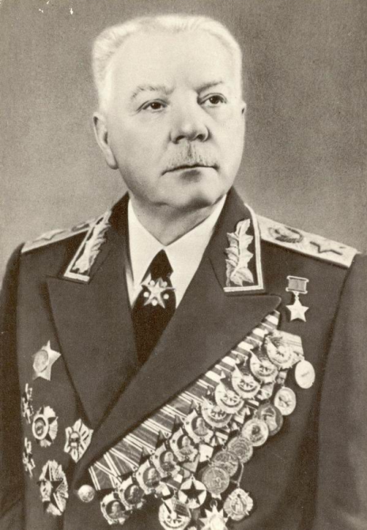
В ноябре 1917 года, в дни Октябрьской революции, Ворошилов был комиссаром Петроградского военно-революционного комитета (по градоначальству). Вместе с Ф. Э. Дзержинским вёл работу по организации Всероссийской Чрезвычайной Комиссии (ВЧК). В начале марта 1918 года Ворошилов организовал Первый Луганский социалистический отряд, оборонявший город Харьков от германо-австрийских войск.

Slide 7
В годы Великой Отечественной войны Маршал Советского Союза К. Е. Ворошилов — член Государственного комитета обороны (ГКО) с его образованием 30.06.1941, с 10 июля 1941 г. главнокомандующий войсками Северо-Западного направления (расформировано 27 августа), затем командующий войсками Ленинградского фронта (с 5 по 14 сентября 1941 года, сменил его Г. К. Жуков), представитель Ставки по формированию войск (сентябрь 1941 года — февраль 1942 года), представитель Ставки Верховного Главнокомандования на Волховском фронте (февраль—сентябрь 1942 года), главнокомандующий партизанским движением (с сентября 1942 года по май 1943 года), председатель Трофейного комитета при ГКО (май—сентябрь 1943 года), председатель Комиссии по вопросам перемирия (сентябрь 1943 года — июнь 1944 года). В 1943 году он участвовал в работе Тегеранской конференции.

Slide 8
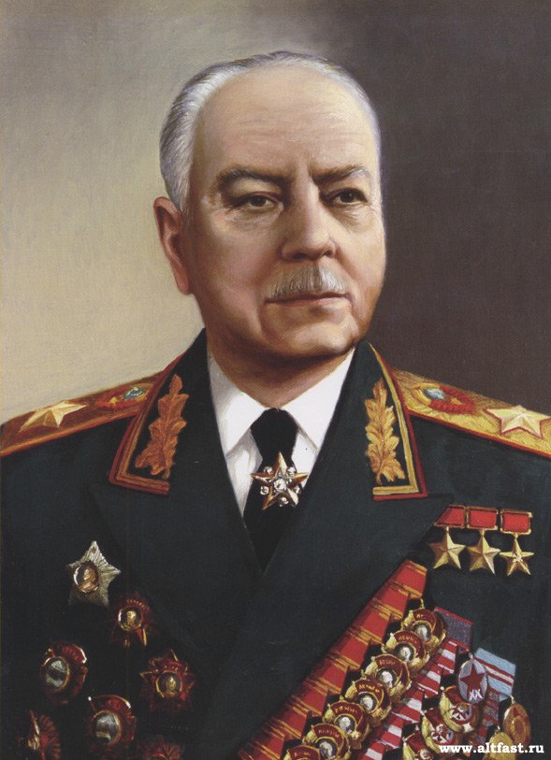
Памятник на площади Таксим в Стамбуле.

